Slide 1


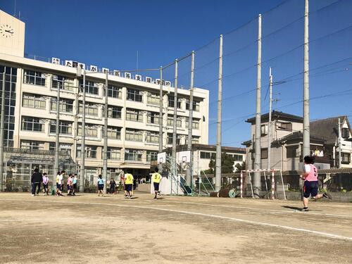
参加無料
たまがわ高等支援学校
見学セミナー
開催日時
2026.10.14 水
13:00～15:50
受付開始12:30～
企業の方
(経営者、人事・労務担当者等)
対象
定員
３0名程度(申込先着順)
はじめて障がい者雇用に取り組むあるいは、新たな職種で障がい者を雇用しようとする事業主の人事・労務担当者の方々を対象に、障がい者への理解を深めていただくため、事例紹介を含めた見学セミナーを開催いたします。
「大阪府立たまがわ高等支援学校」は、来年3月には第19期生が卒業を迎えます。同校で学んでいる知的障がいのある生徒たちは、就職に必要な基本的技能や知識を身につけるため、日々一生懸命励んでいます。
学校で育んだ力を土台にし、卒業後は事務や軽作業、清掃など様々な職種で活躍しています。
生徒たちが学んでいる様子等を実際にご覧いただき、障がい者雇用に向けたご検討をお願いいたします。
是非、ご参加ください。
会場
大阪府立たまがわ高等支援学校
（東大阪市稲葉2丁目3-25）
※近鉄奈良線「河内花園駅」北へ１㎞
※近鉄けいはんな線「吉田駅」南へ1.5㎞
※近鉄バス萱島線「菱江停留所」東へ700ｍ
✔ 学校敷地の北側にある正門からお入りください。
南側の裏門からは入れませんのでご注意ください。
✔ ご来場の際は、公共交通機関をご利用ください。
✔ 車でお越しの場合は近隣のパーキングをご利用ください。
申込み
裏面をご確認のうえ、2026年10月9日(金)までに
お申込みください。
- プログラム -
‣大阪府立たまがわ高等支援学校
概要説明&見学 (職業に関する授業を見学)
たまがわ高等支援学校 進路指導主事 中島 武彦
‣生徒就職先企業の事例紹介「障がい者の受入から定着支援について」
シノブフーズ株式会社
管理本部 人事部兼人事管理部 部長 三田尻 卓也 氏
たまがわ高等支援学校の卒業生も登壇予定です！
主催 大阪府
問合せ先 大阪府障がい者雇用促進センター
（大阪府 商工労働部 雇用推進室 就業促進課 障がい者雇用促進ｸﾞﾙｰﾌﾟ）
TEL 06-6360-9077 FAX 06-6360-9079
E-mail shugyosokushin-g04@gbox.pref.osaka.lg.jp

Slide 2
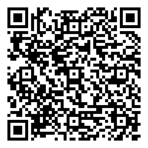

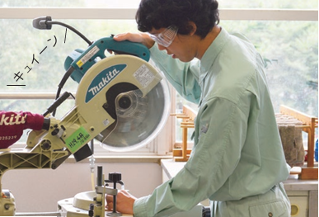
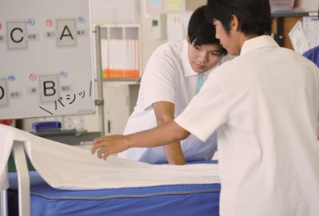
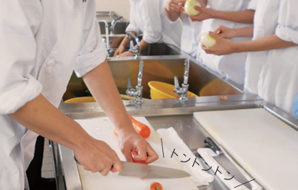
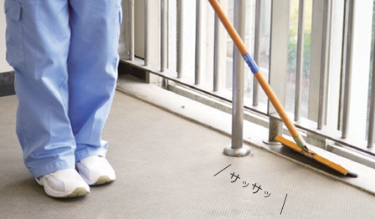
《申込方法》
「大阪府インターネット申請・申込みサービス」よりお申込みください。
（URL）
（QRコード）
https://lgpos.task-asp.net/cu/270008/ea/residents/procedures/apply/e2591623-8e4b-421c-892e-6d204499b941/start
■申請完了の旨の画面が出れば、正常に受付できています。受付完了時にメールは届きません。
■お申し込みいただいた個人情報は、本セミナーの運営にのみ利用させていただきます。
■手話通訳が必要な場合や車椅子で参加される場合等は、事前にお申し出ください。
■インターネットによる申し込みが難しい場合は、下記「参加申込書」に記入のうえ、
FAXまたはE-mailでお申し込みください。
大阪府 障がい者雇用セミナー
検索
大阪府立たまがわ高等支援学校のご紹介
｛校訓｝ 自立 創造 健康
-----就職に向けがんばっています！！-----
◇知的障がいのある生徒のための高等部段階の教育における充実を図るため、就労を通じた
社会自立をめざす職業学科設置の支援学校です。
◇中学校や中学部で学んできた科目だけでなく、専門的な職業科目を勉強し、３年間で社会
で働く力を身につけます。
◇さらに、職場実習を通し、実践的な就労に必要な知識や心構え、態度等を身につけることを
目標にしています。
たまがわ高等支援学校
広報係のたまちゃん。
葉っぱの妖精。
＜職業学科・分野の紹介＞
・ものづくり科…産業基礎／たくさんの道具、機械を使って木の製品を作ります。
食品生産／クッキー、パン、ジャムなどの食品を作ります。
・福祉園芸科…福祉／ベッドメイキングや車いす介助などの介護技術や、洗濯物たたみなどの生活を支える
技術を学びます。
園芸／農場や温室で、草花・野菜を栽培します。
・流通サービス科…バックヤードサービス／厨房での大量調理やミシンでの製品づくり、ホテルでのバンケットなどを
学習します。
オフィスサービス／パソコンでの文書・名刺作成、倉庫作業などの実習をします。
※３学科共通…清掃・販売
「たまがわ高等支援学校見学セミナー（2026.10.14）」 参加申込書
企業名
所在地 | （〒 - ）
連絡先 | TEL
所属・役職
参加者氏名
E-mail
配慮事項 （手話通訳等）

